Slide 1
HTN

Slide 2
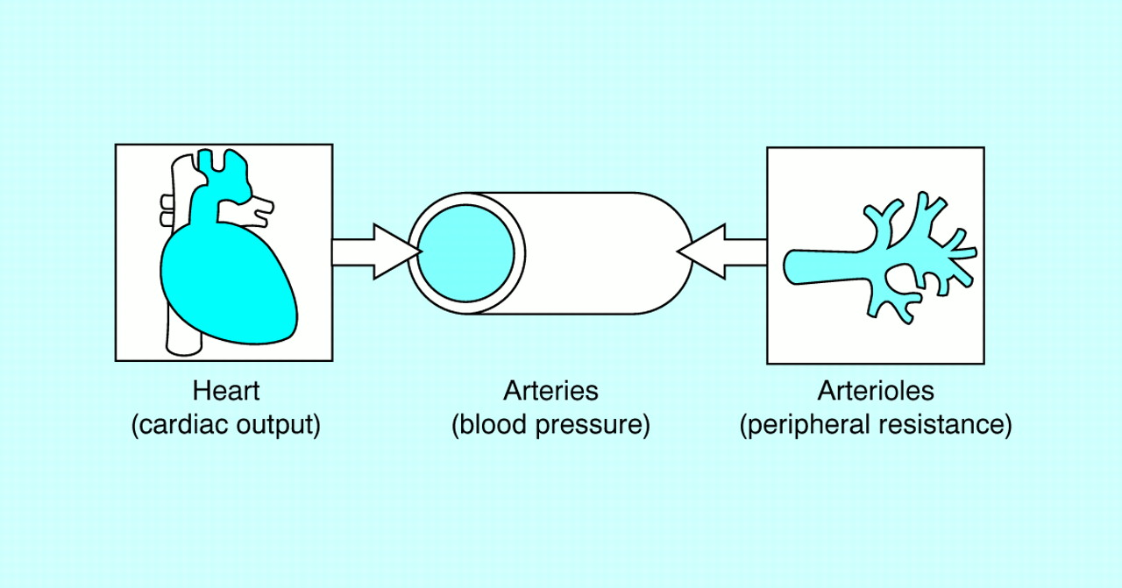

Slide 3
Total Vascular bed capacity:
40 L
Total Blood volume:
5-8 L

Slide 4
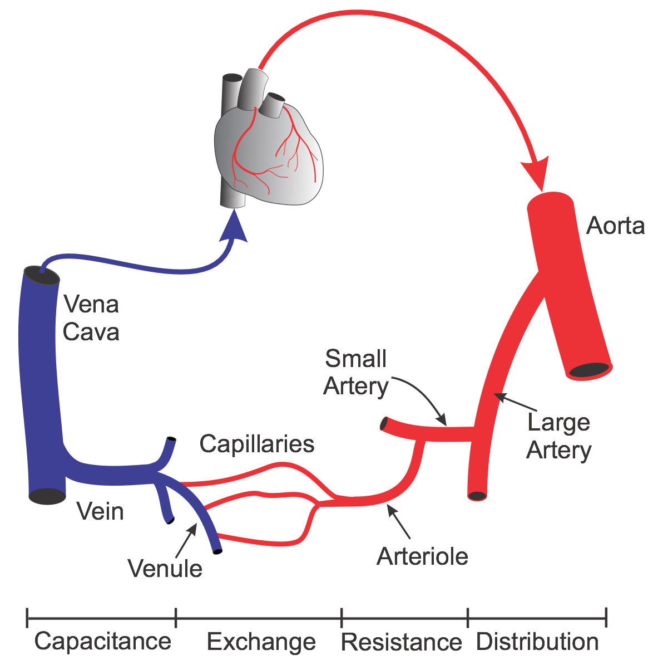

Slide 5
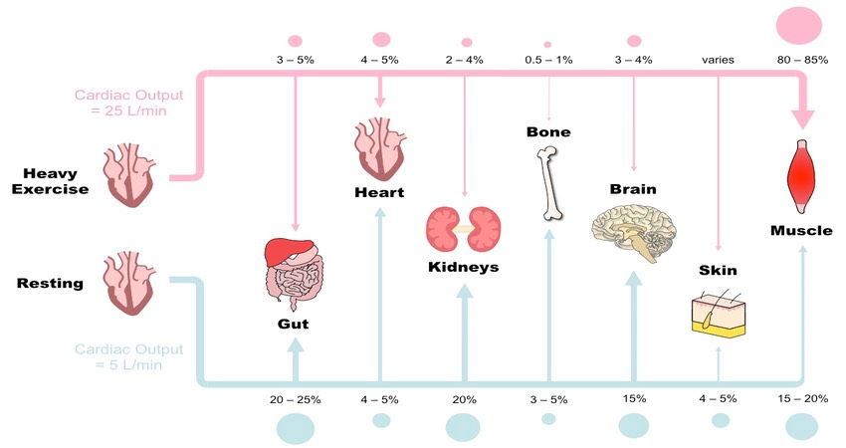

Slide 6
SBP
DBP

Slide 7
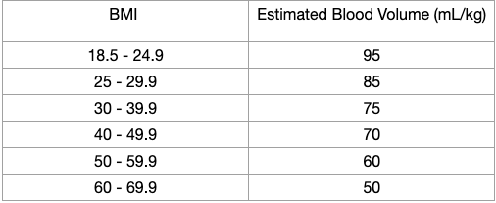

Slide 8
With equal height 170 cm:
BMI 25: 6100 cc
BMI 40: 8100 cc

Slide 9
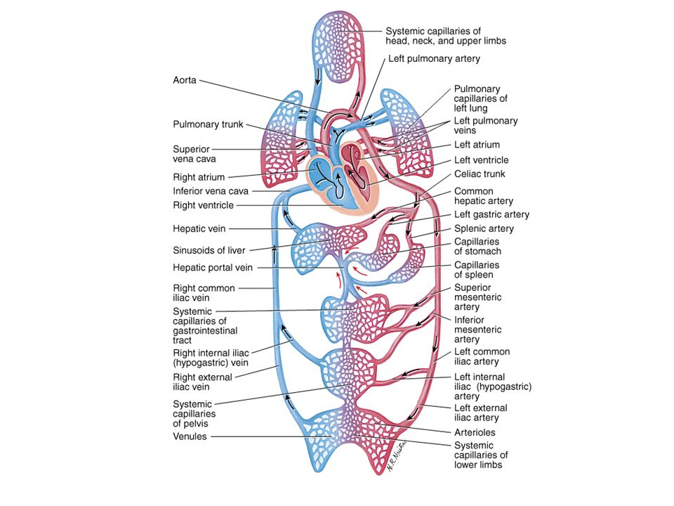
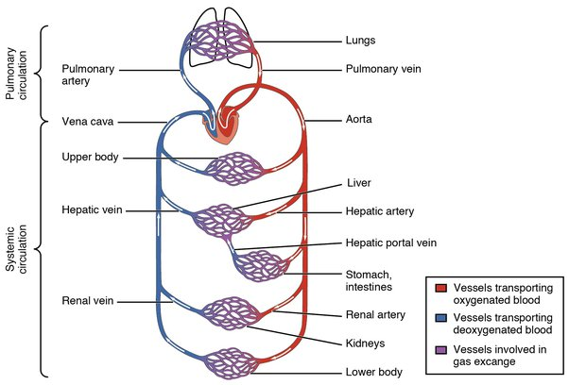

Slide 10
The addition of 1 kg of fat mass entails the formation of 300 km of additional capillaries (the smallest blood vessels). This, in turn, is a significant load for the main pump of the body - the heart, which must ensure the delivery of blood to all vessels of the body.

Slide 11
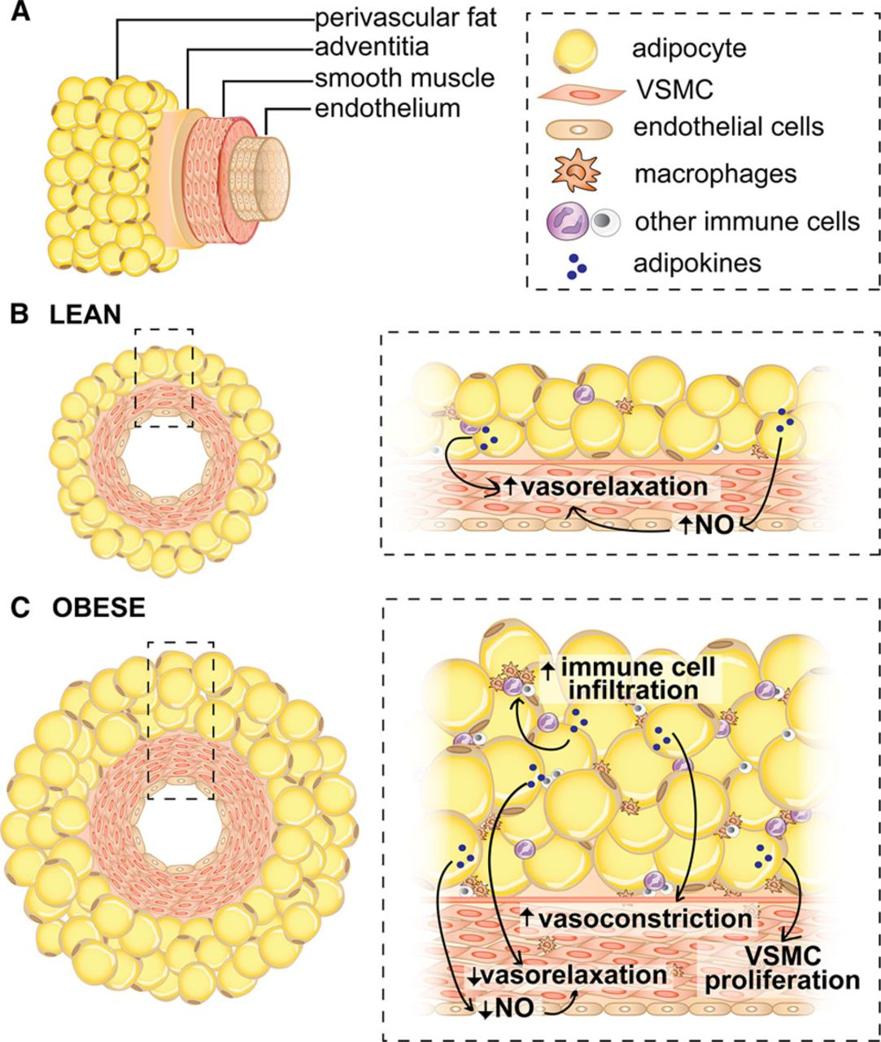

Slide 12
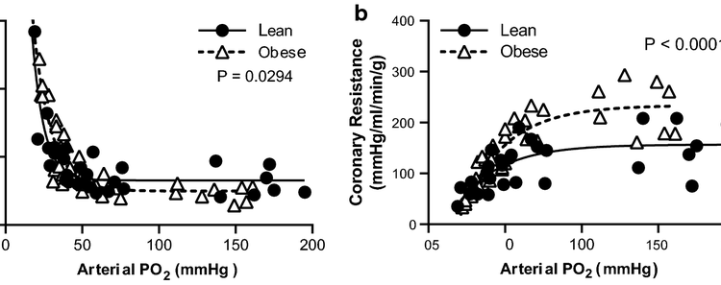

Slide 13
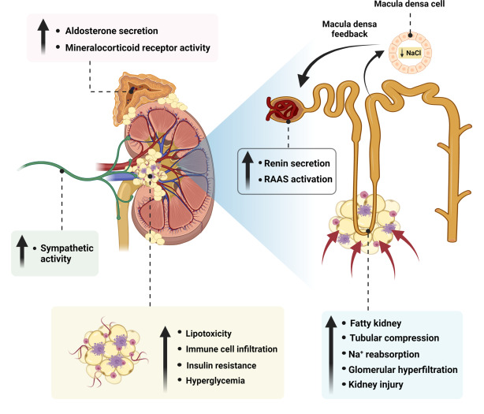

Slide 14
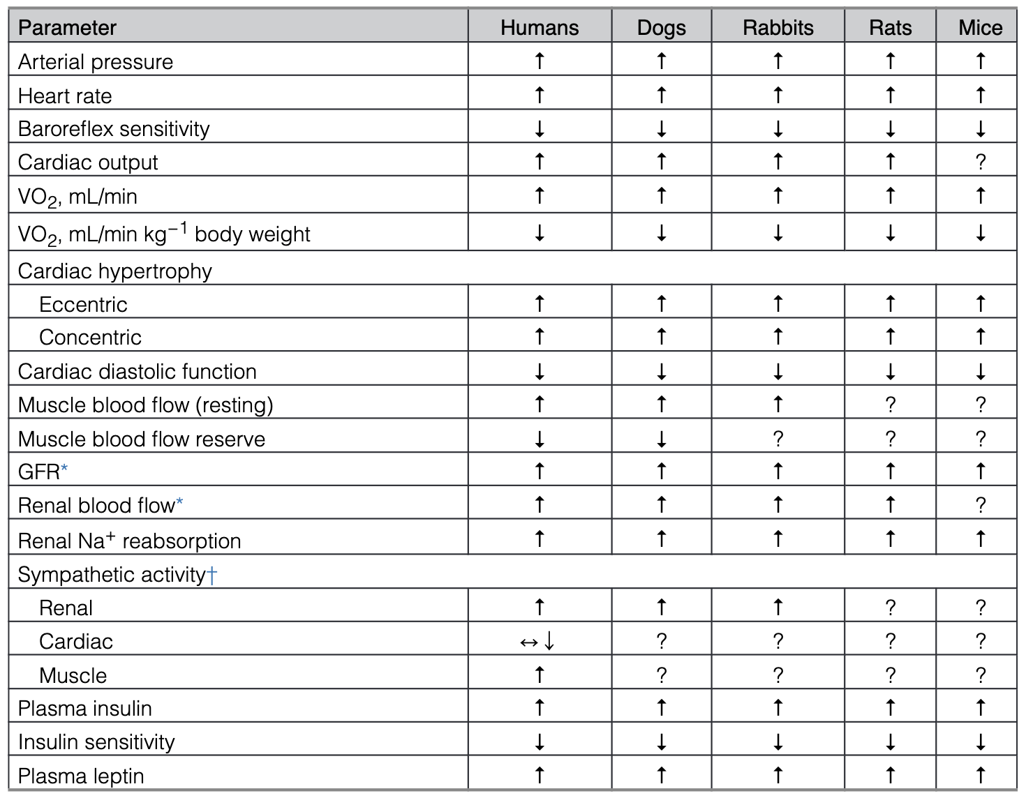

Slide 15
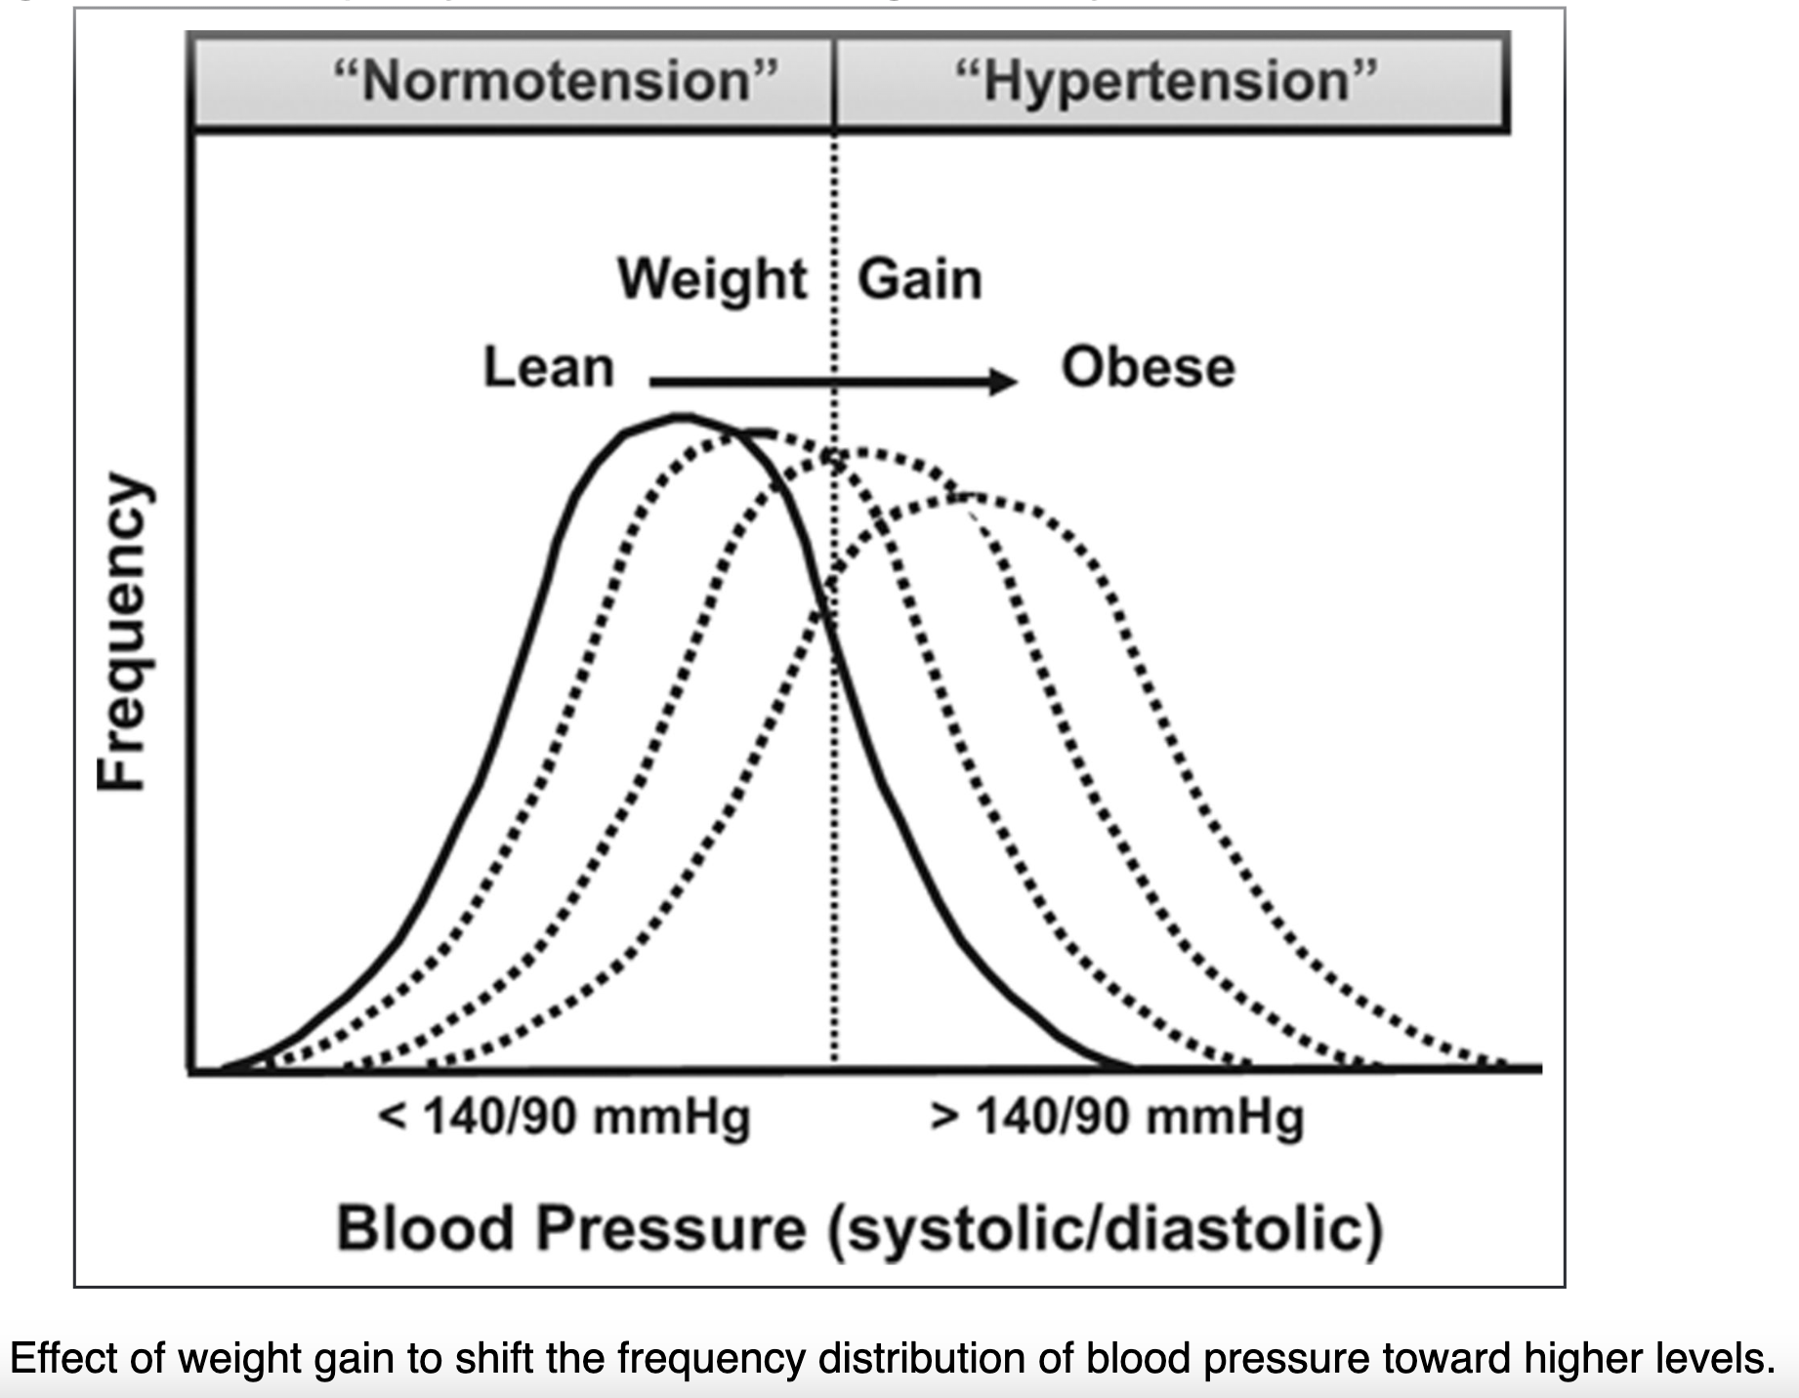

Slide 16
افراد جوان و با اضافه وزن و چاق

Slide 17
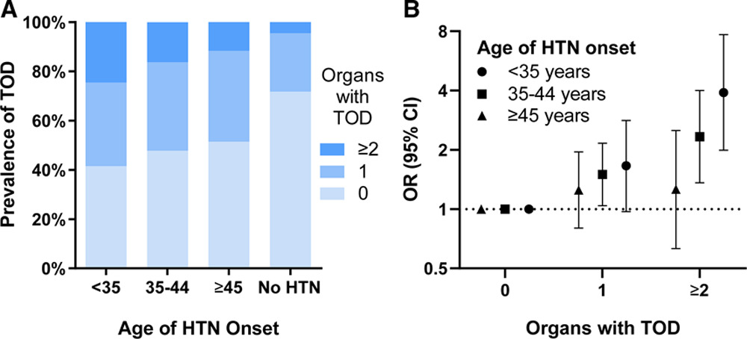

Slide 18
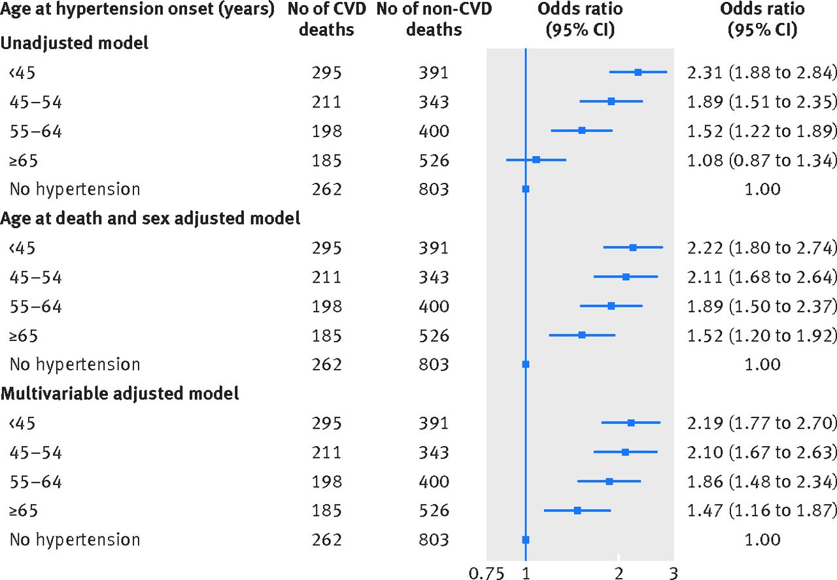

Slide 19
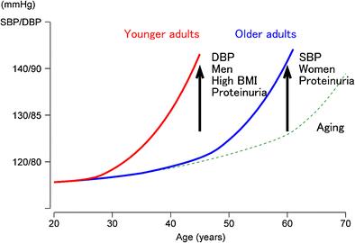

Slide 20
Primary vs. Secondary

Slide 21
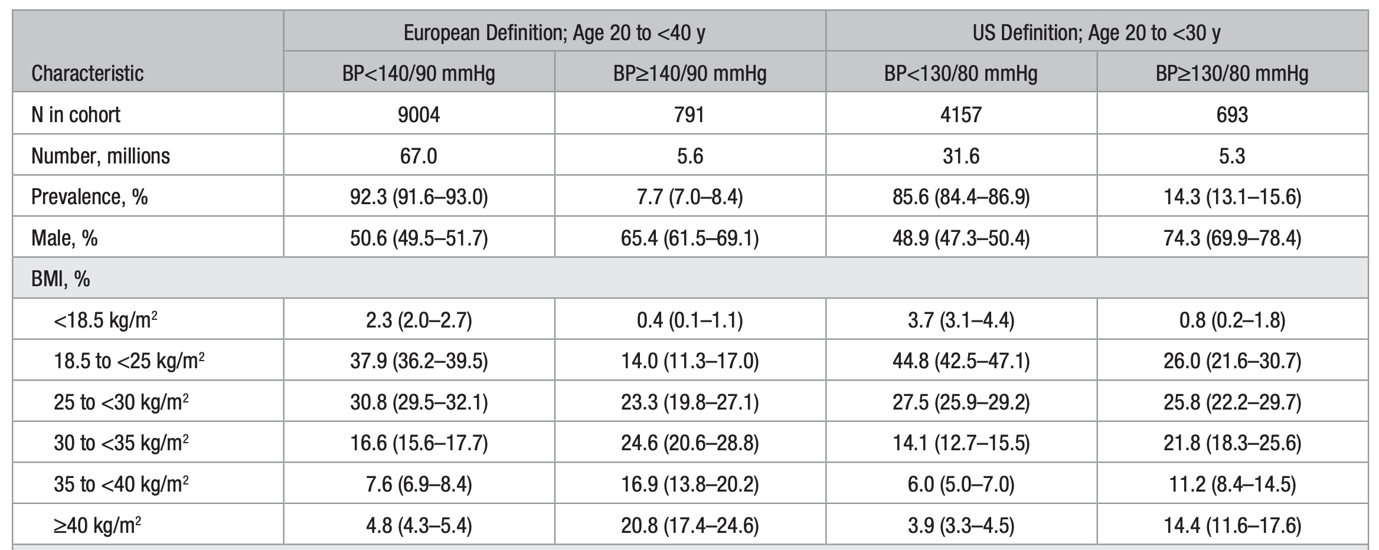

Slide 22
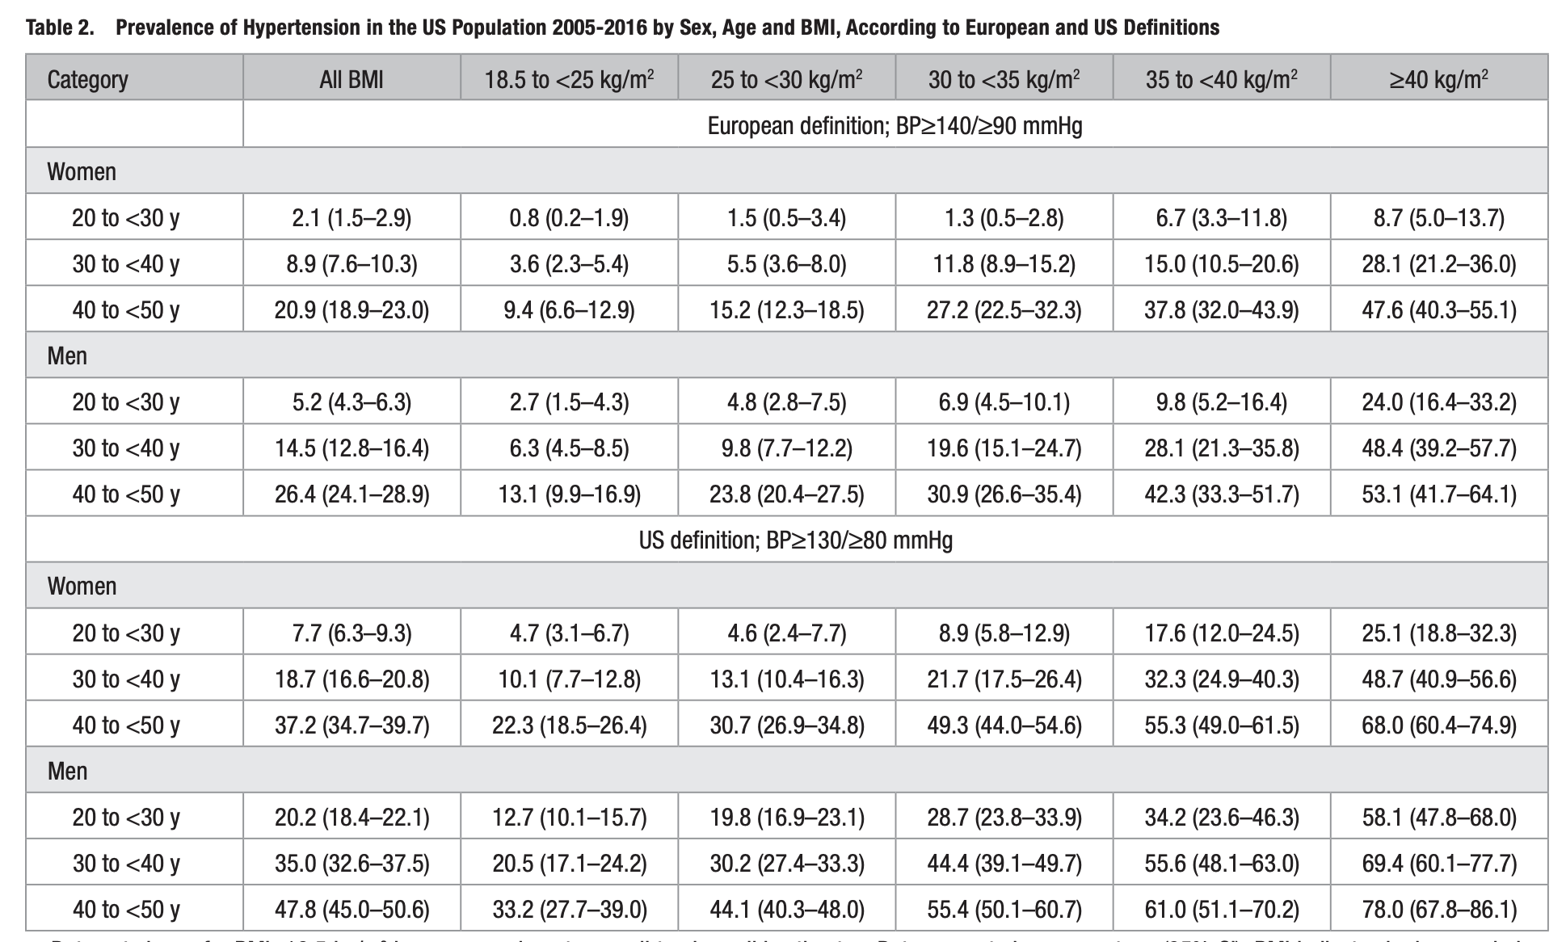

Slide 23
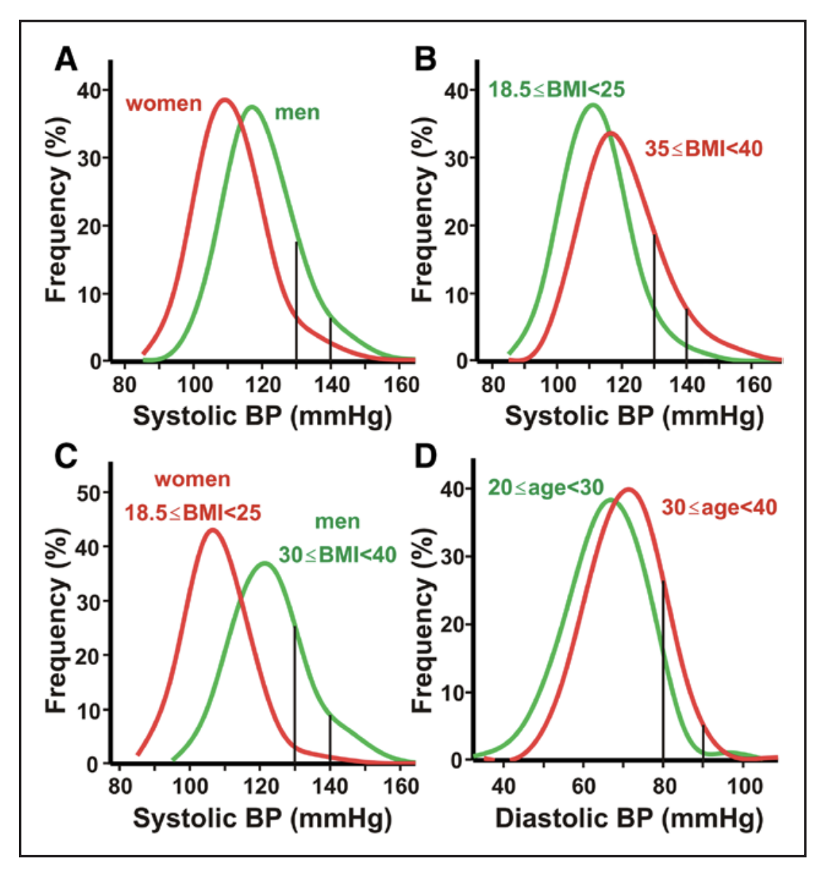

Slide 24
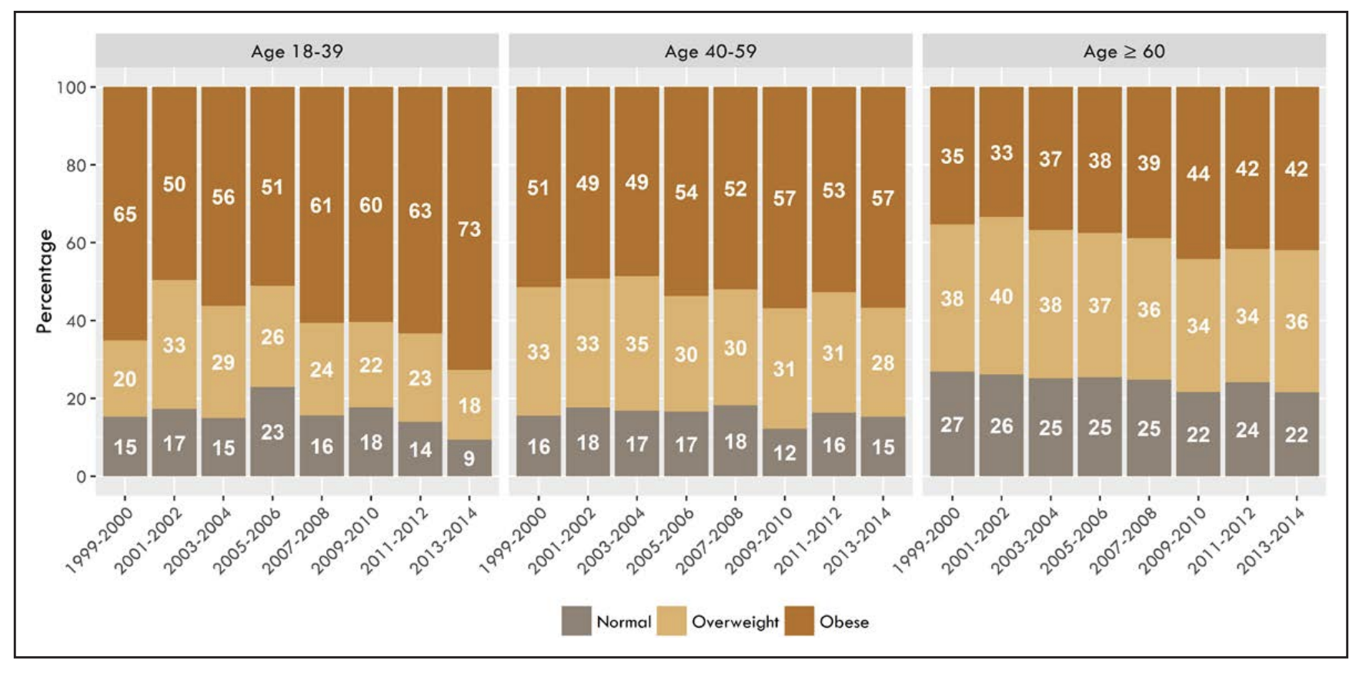

Slide 25
۱- فشارخون، کشنده است.

Slide 26
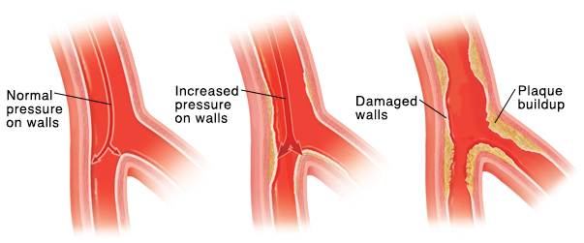
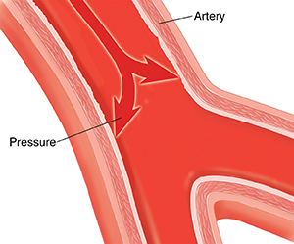
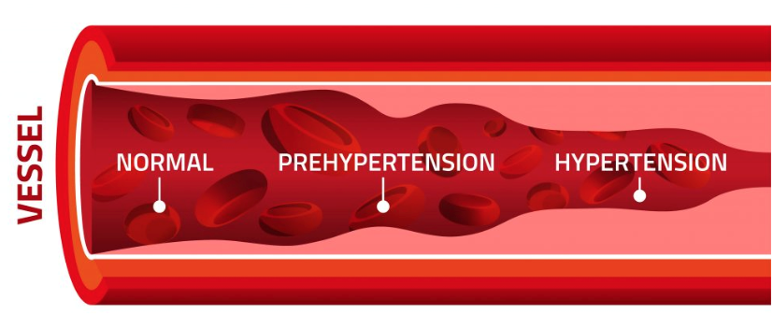

Slide 27
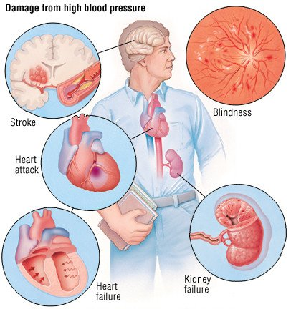

Slide 28
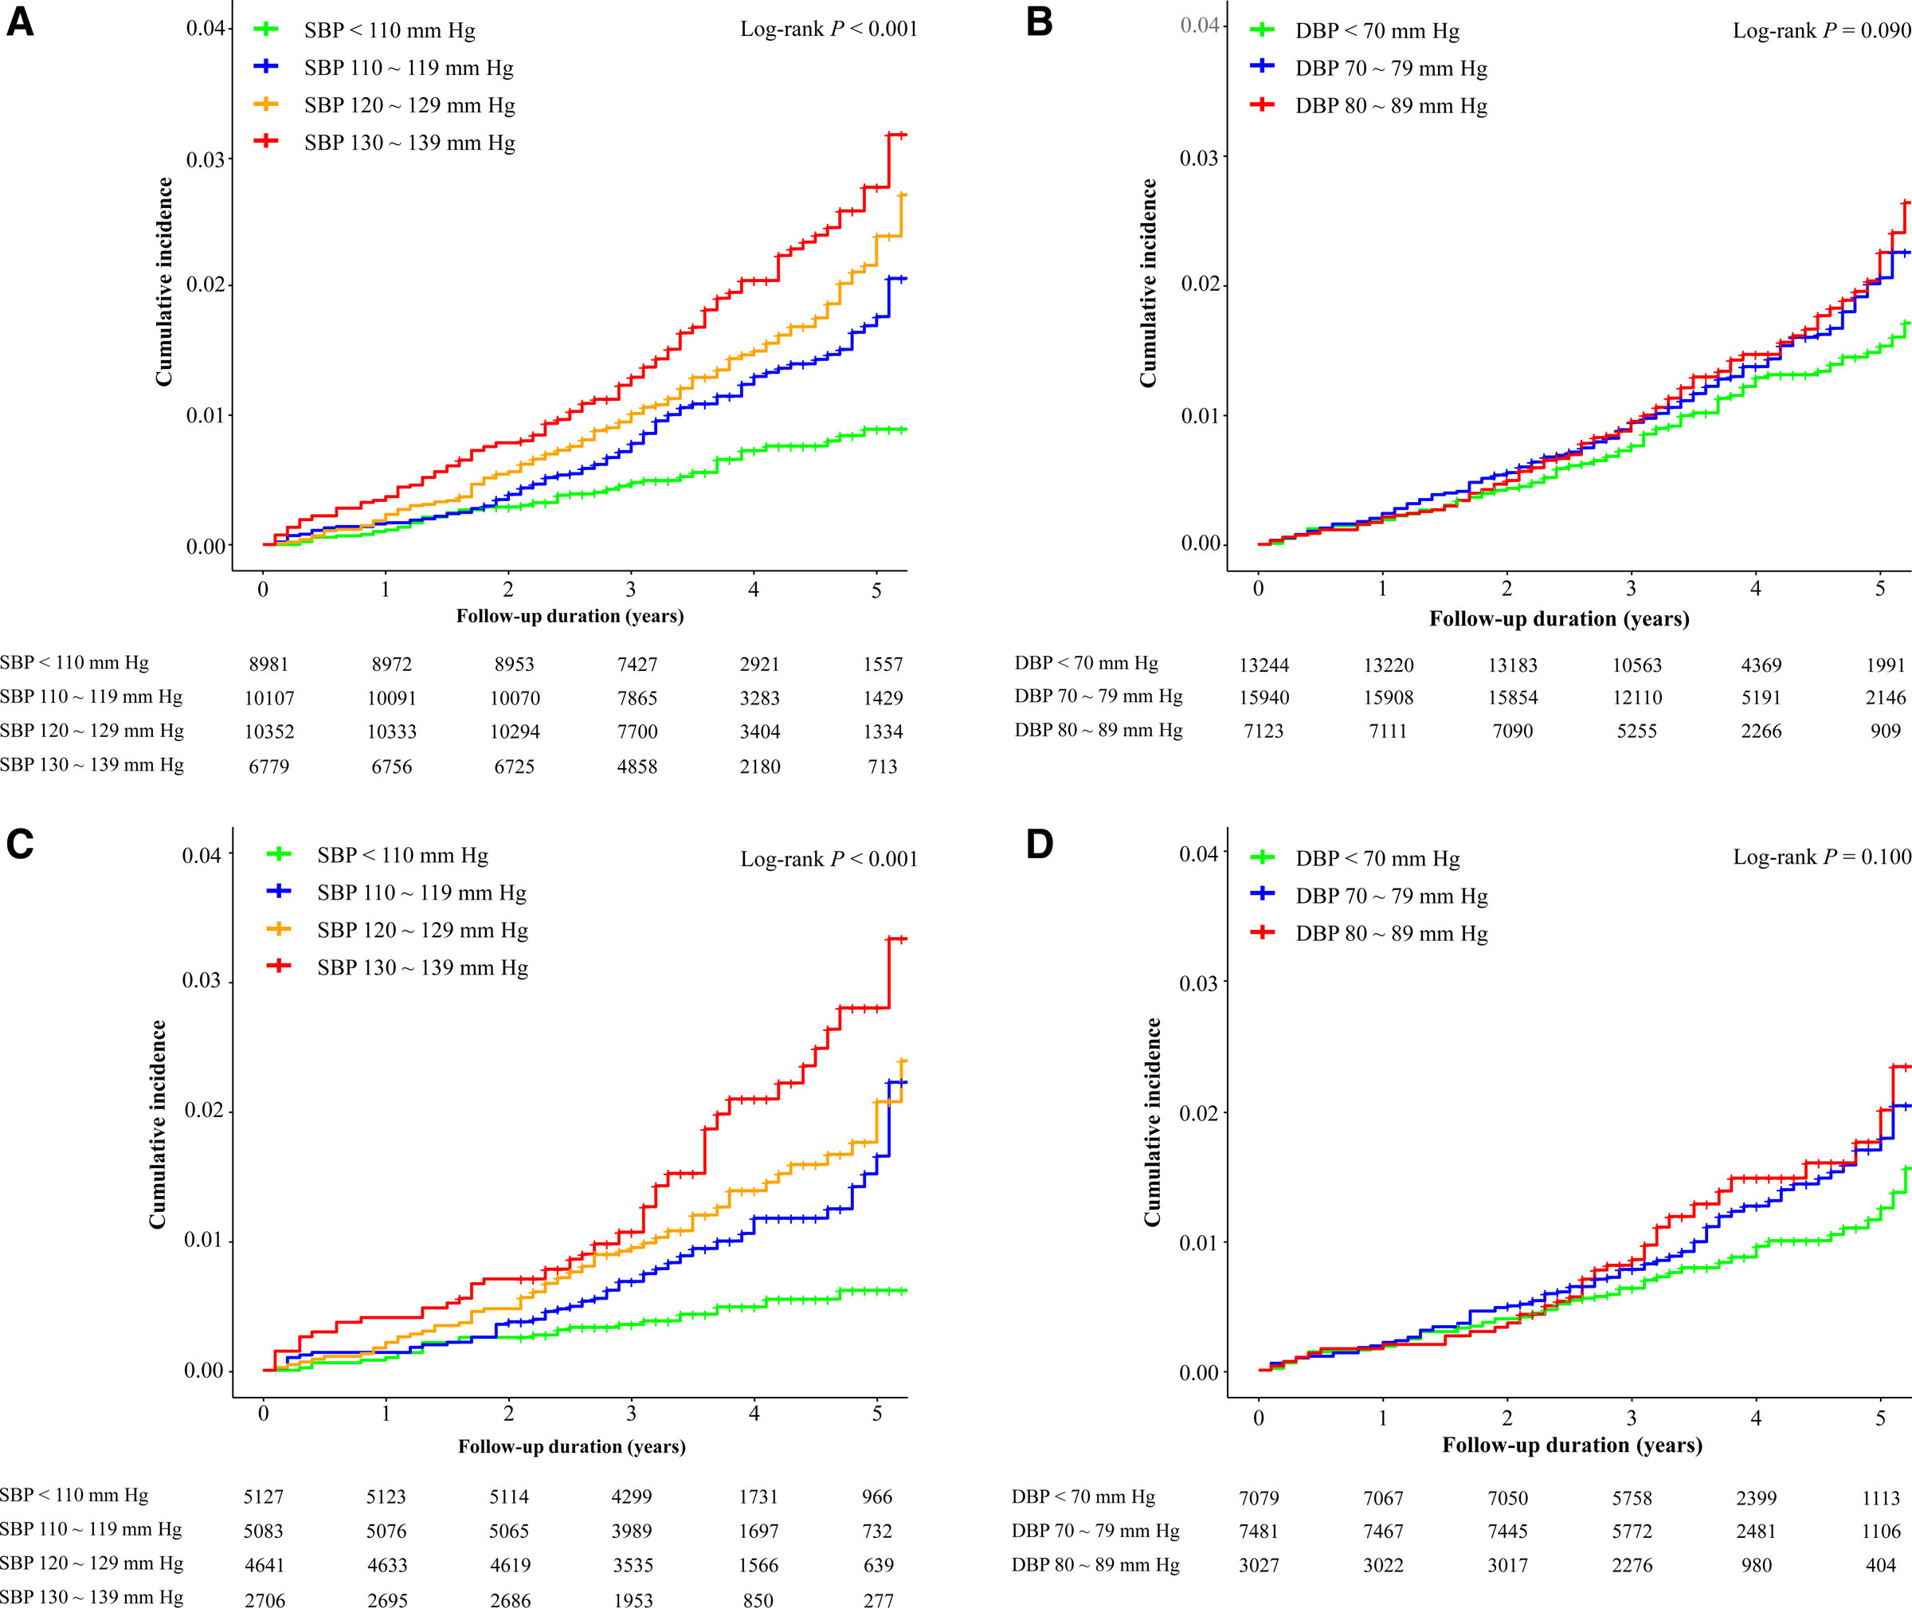

Slide 29
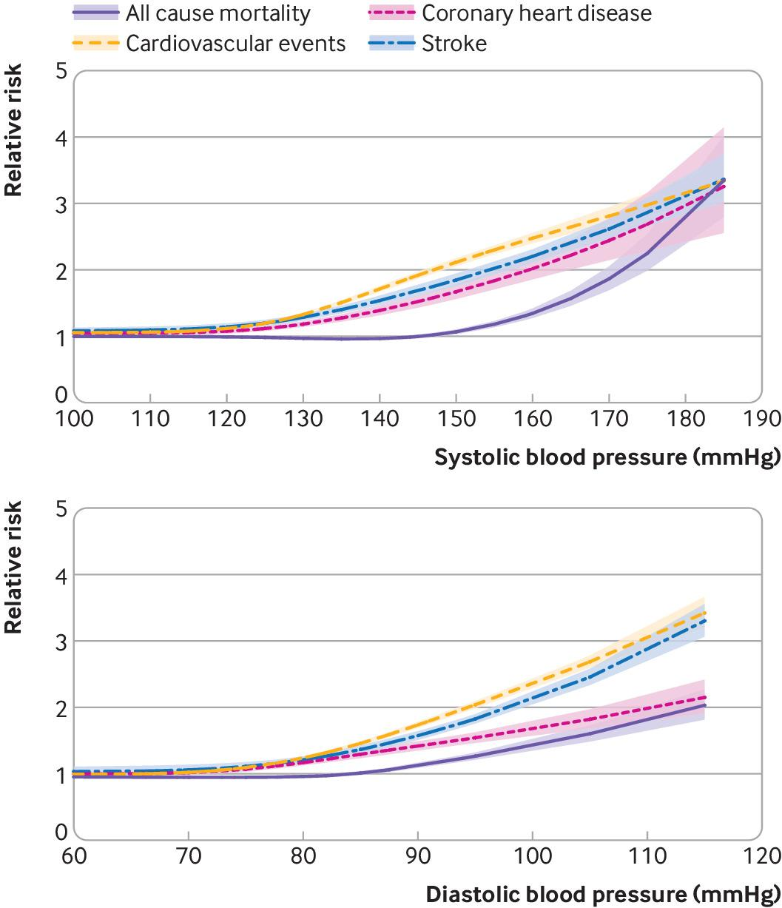

Slide 30
۲- فشارخون بالا شیوع بالایی دارد.

Slide 31
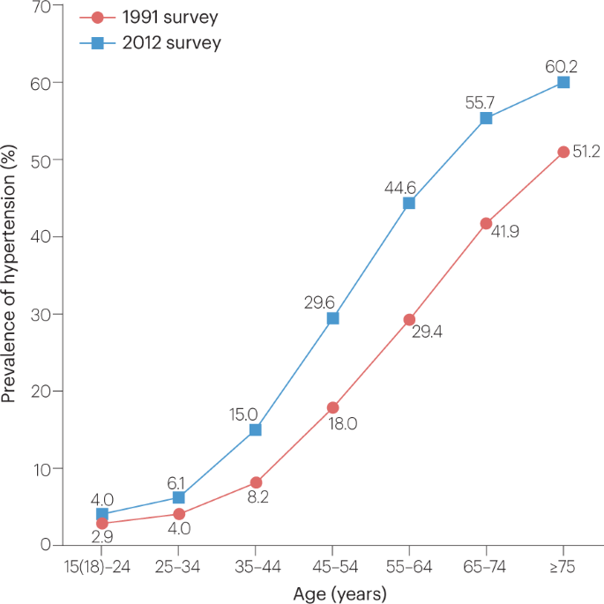

Slide 32
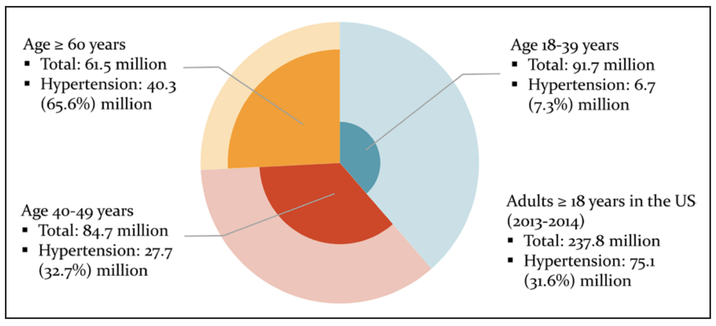

Slide 33
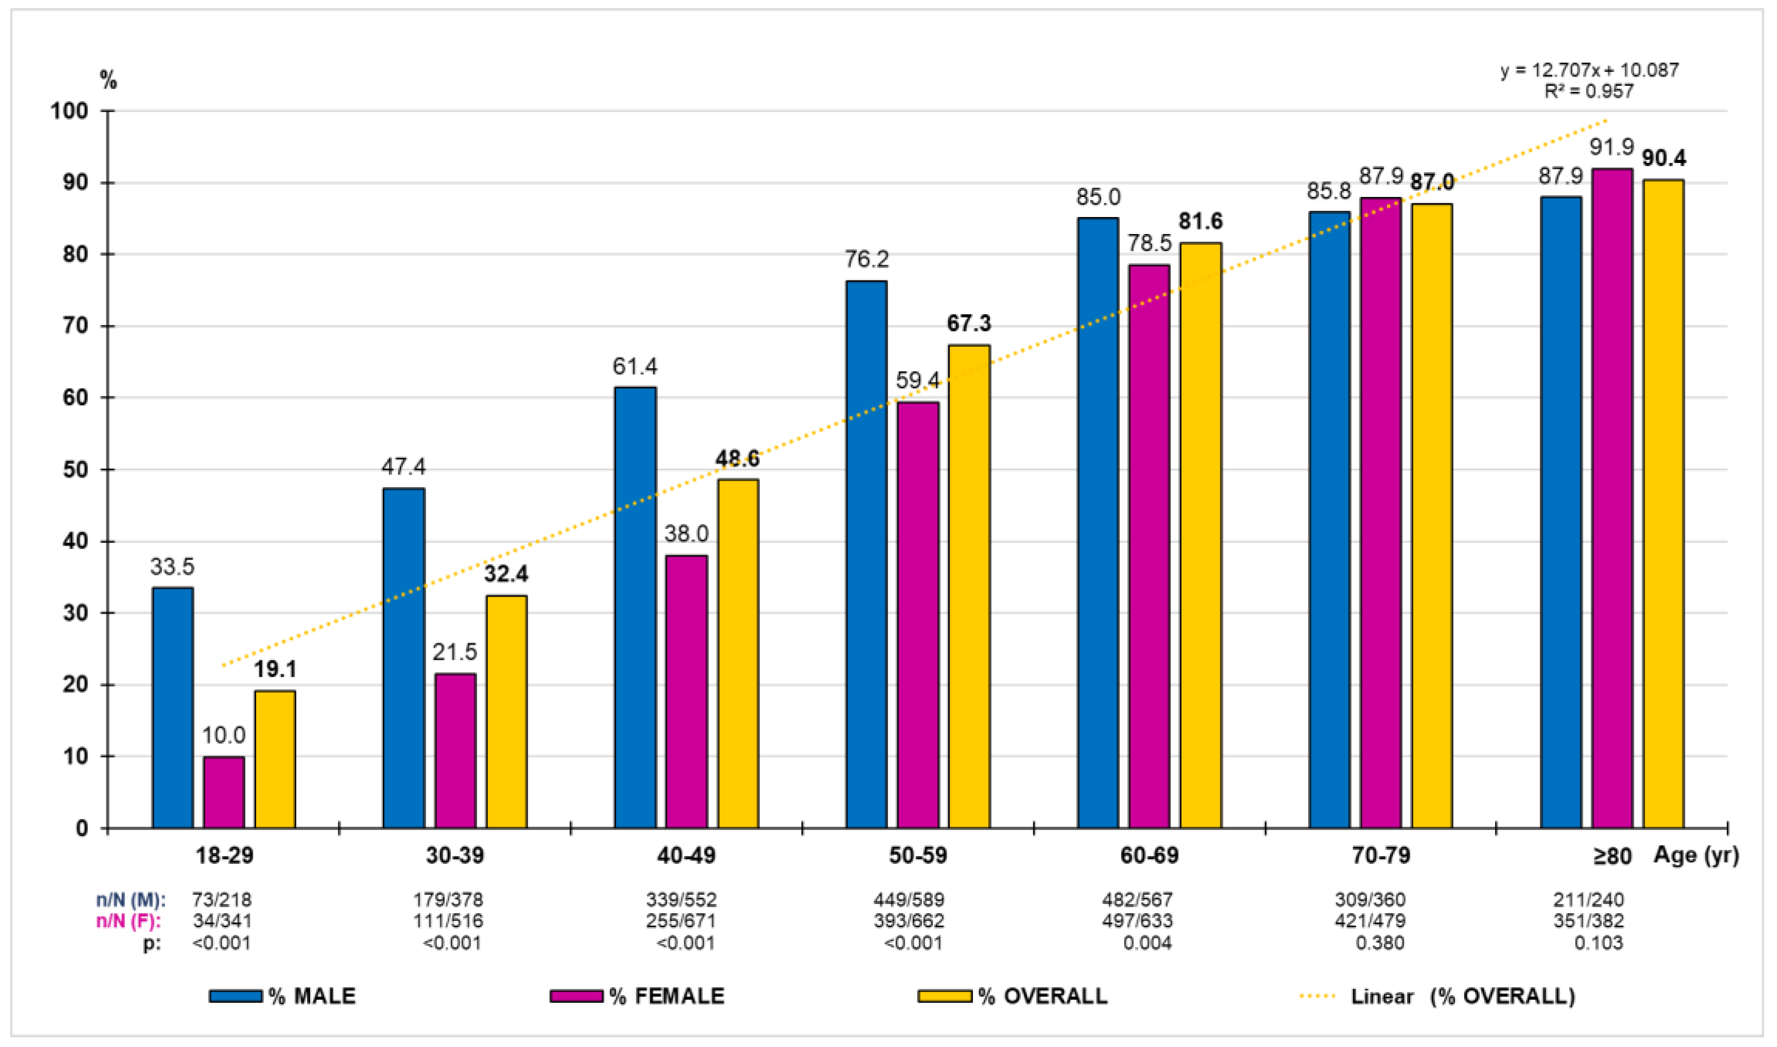

Slide 34
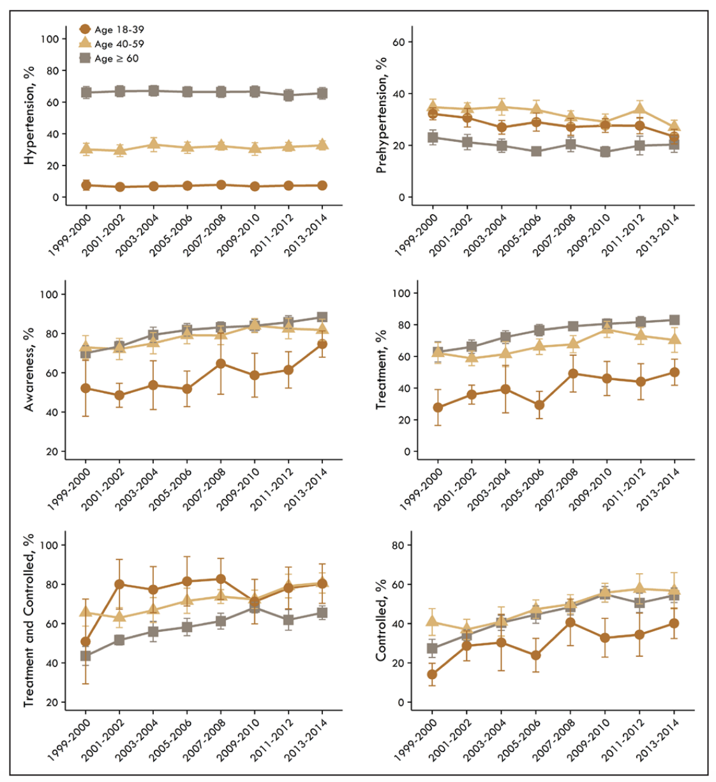

Slide 35
۳- آیا کاهش وزن بر فشارخون بالا موثر است؟

Slide 36
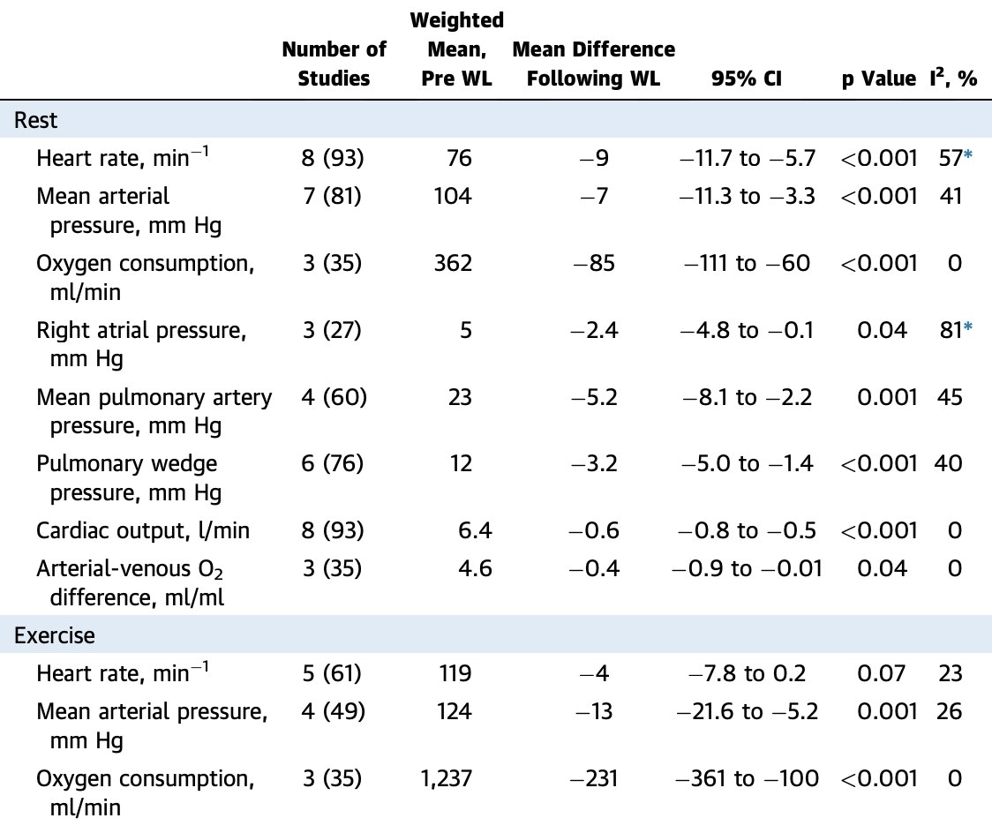

Slide 37
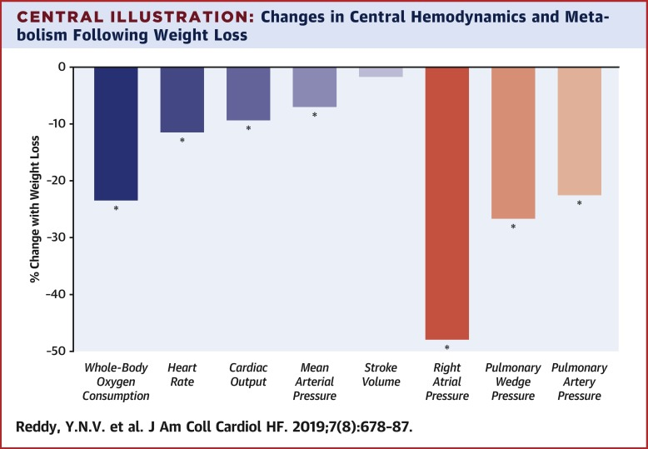

Slide 38


Slide 39
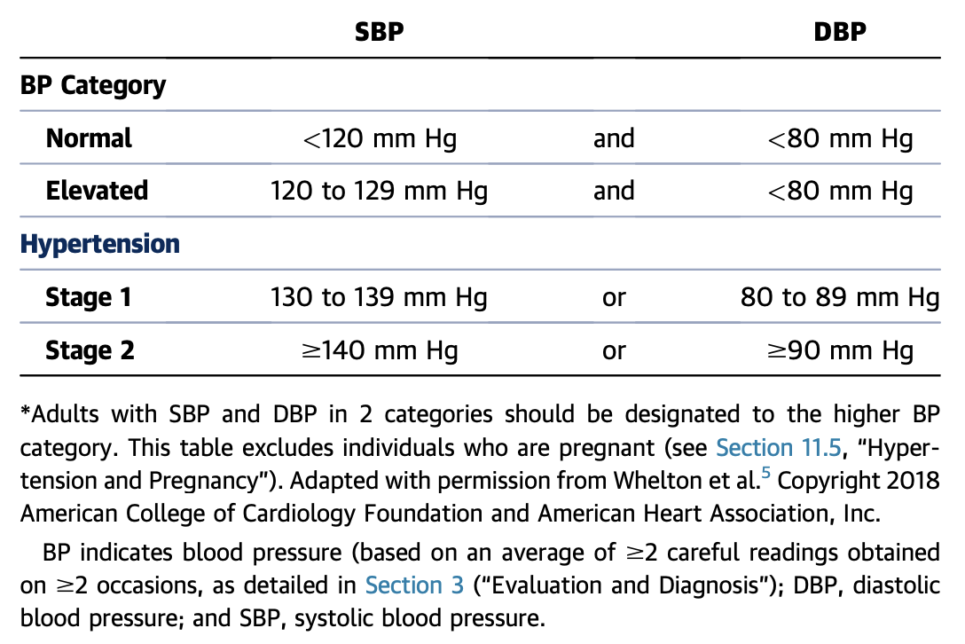

Slide 40
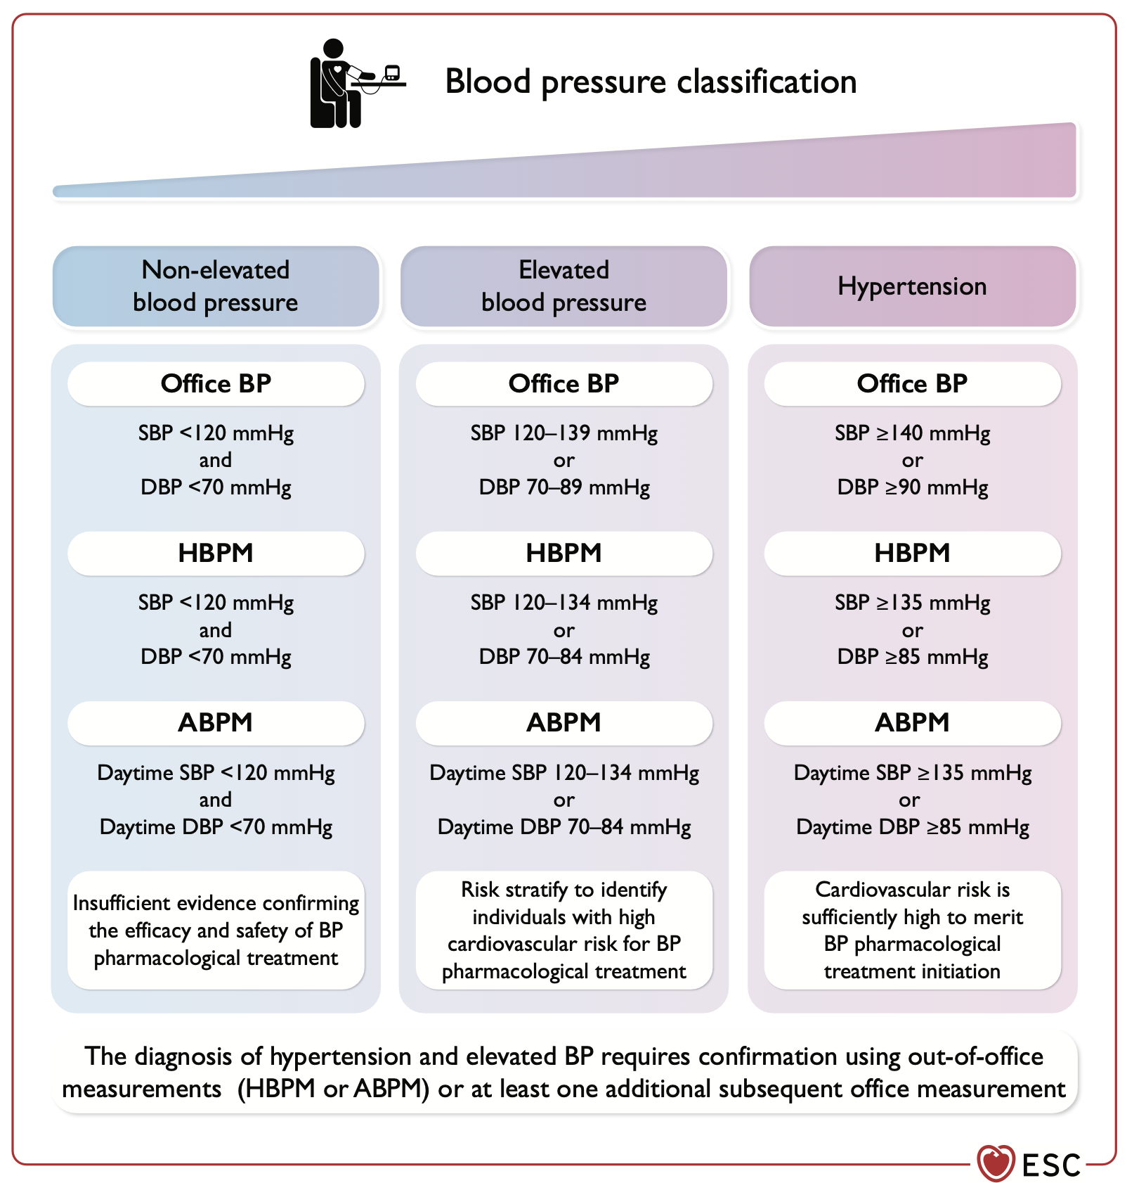

Slide 41
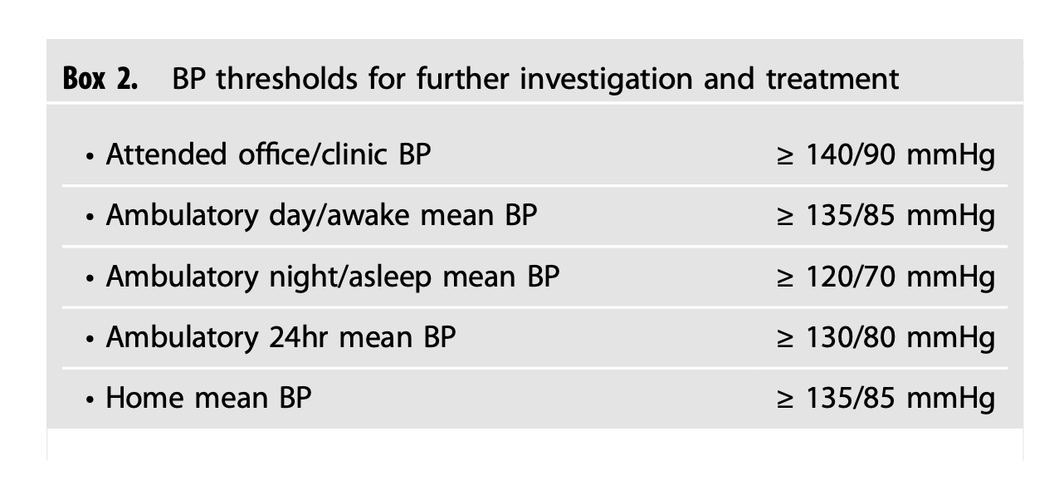

Slide 42
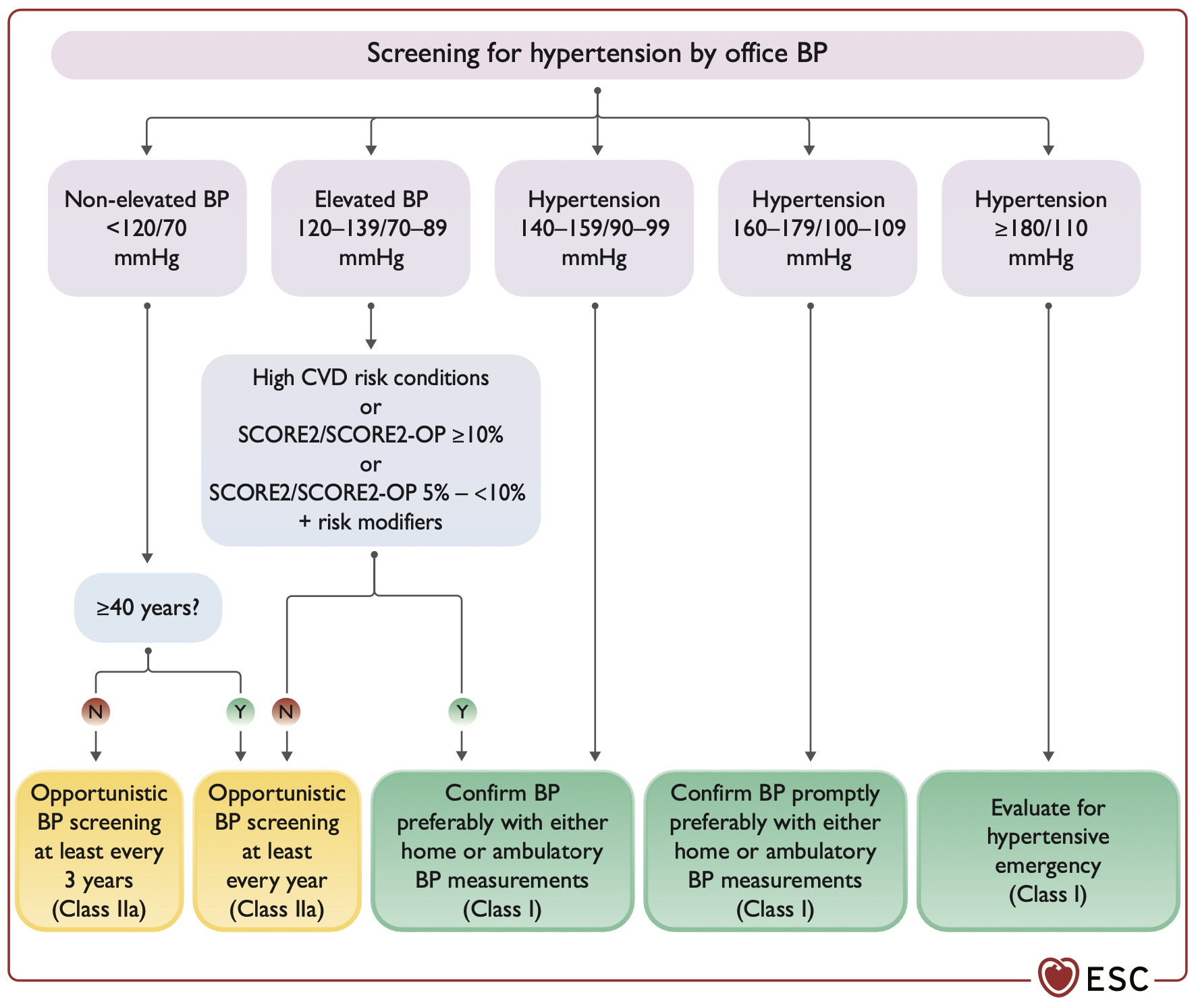

Slide 43
